Slide 1
Подснежники
Урок 27

Slide 2
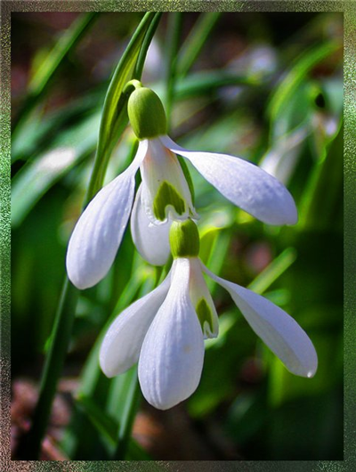
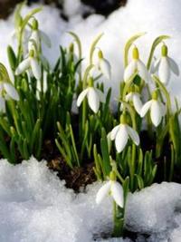
Подснежник белоснежный

Slide 3
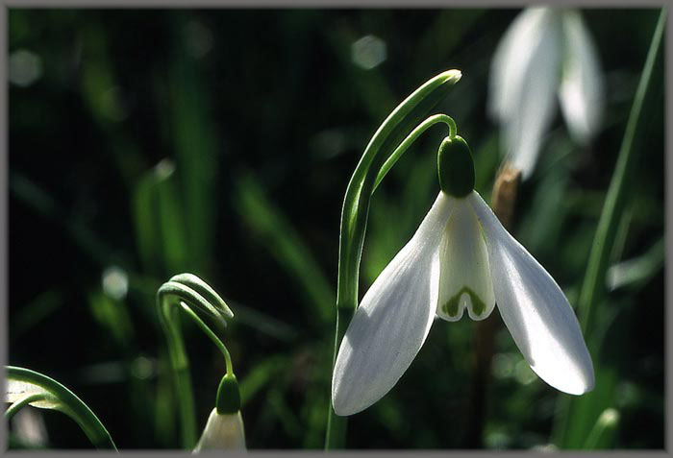
Подснежник белоснежный

Slide 4
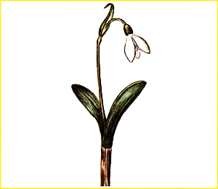
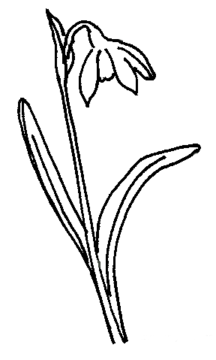
Подснежник

Slide 5
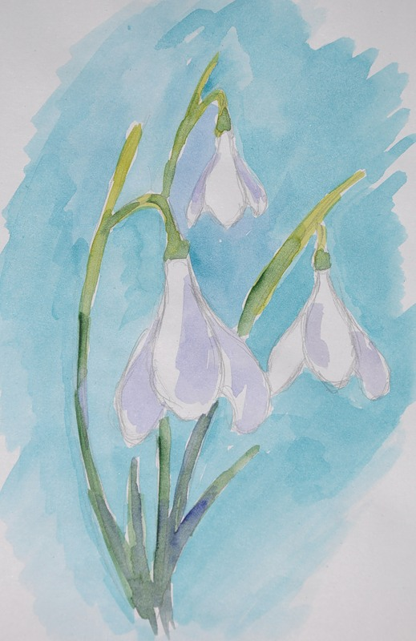
Подснежник (акварель)

Slide 6
Интернет-ресурсы:
Слайд 2. – Режим доступа : http://cvetu.com.ua/ index_ru.php?cat=cvetu_krasnoi_knigi&ind=3
Слайды 3–4. – Режим доступа : http://agbina.com/site.xp/054055050124051057055.html; http://www.liveinternet.ru/users/3940736/tags/%F0%E8%F1%EE%E2%E0%ED%E8%E5/
Слайд 5. – Режим доступа : http://img-fotki.yandex.ru/get/ 4205/gkostroma.4/0_31c68_bb55382e_XL

